Slide 1
Fashion Trend Intelligence
Segmentation sémantique de vêtements par IA
Analyse de tendances sur images d'influenceurs mode 2024
Formation : Développeur IA – OpenClassrooms
Présenté par : Nhat VO
Date : 10/04/2026

Slide 2
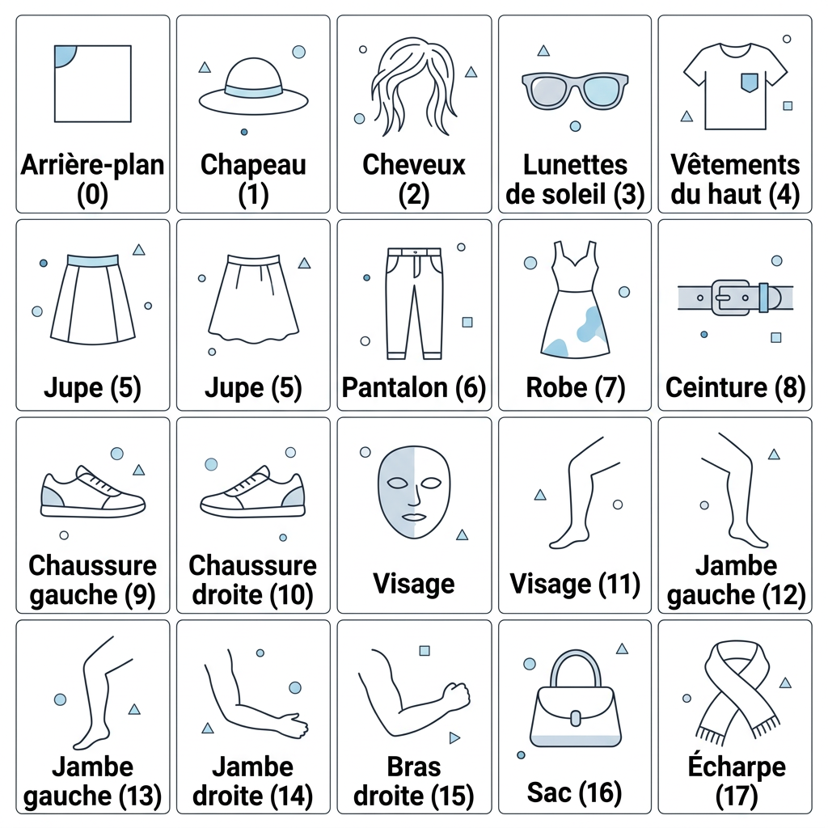
Présentation du projet
Objectif
Automatiser l'analyse des tenues portées par les influenceurs mode afin d'identifier les tendances émergentes et d'alimenter les décisions éditoriales et commerciales de ModeTrend.
Approche technique
Utilisation du modèle SegFormer B3 Clothes (Hugging Face Inference API) pour segmenter chaque image en 18 catégories : vêtements, accessoires, chaussures, etc.
Dataset : 50 images d'influenceurs 2024
Sortie : masques de segmentation par classe
Stack : Python, Pillow, NumPy, Matplotlib, Pandas

Slide 3
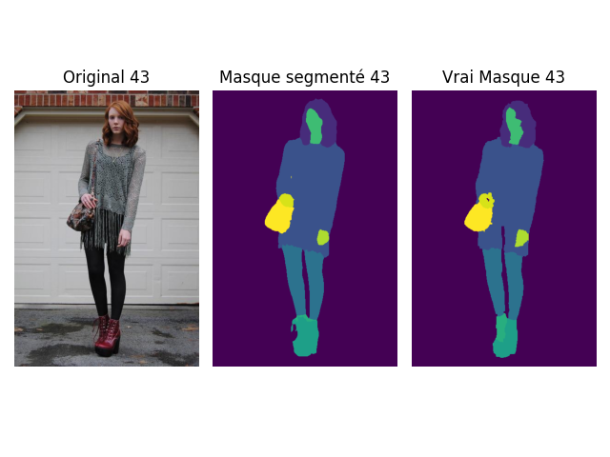
Fonctionnement de Segformer
Chargement des images
Lecture des images depuis le dossier local
Appel à l’API Hugging Face
Envoi de l’image via requête HTTP (POST)
Authentification avec token
Utilisation du modèle segformer_b3_clothes
Décodage des masques
Réception des masques en base64
Conversion en tableaux NumPy
Redimensionnement à la taille originale
Fusion des masques
Combinaison des masques par classe
Génération d’une carte de segmentation unique
Export des résultats
image originale | masque segmenté | vrai masque

Slide 4
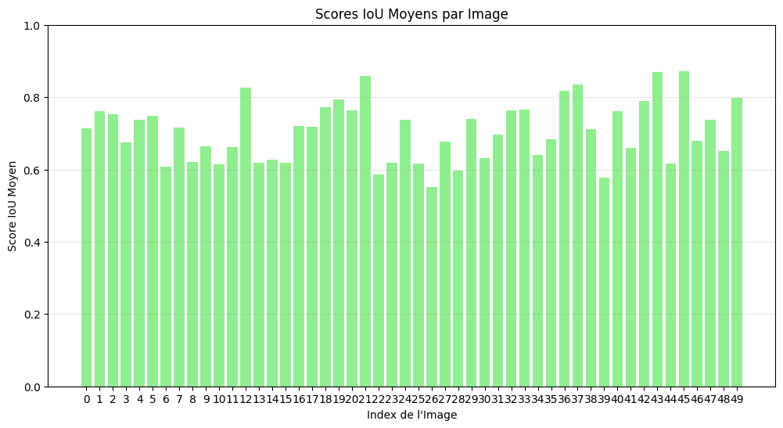
Performances du modèle sur les 50 images
1/ Le IoU (Intersection over Union) mesure la qualité de la segmentation en comparant :
la zone prédite par le modèle
la zone réelle
2/ Le score affiché pour chaque image correspond à une moyenne des IoU par classe
3/ le score IoU moyen par image oscille généralement entre 0,6 et 0,85
=> le modèle est fiable

Slide 5
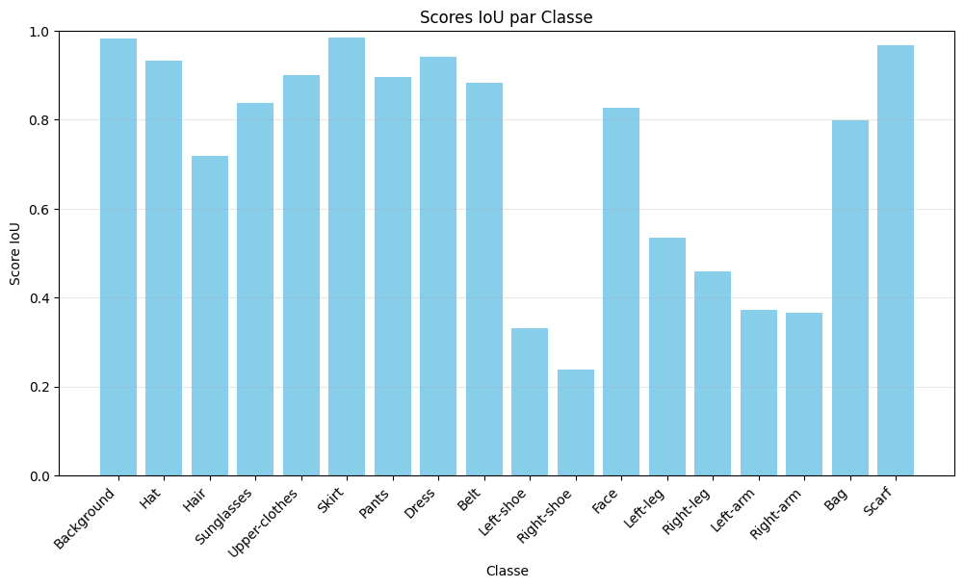
Proposition d’une méthode de validation du modèle
1/ Fiabilité Globale :
Performance stable avec un score IoU moyen compris entre 0,6 et 0,85 sur l'ensemble du dataset.
2/ Précision sur les Pièces Clés :
Résultats optimaux (proches de 1,0) pour les catégories majeures comme "Skirt", “Scarf” ou "Hat", “Dress”.
3/ Sensibilité Géométrique :
Scores plus bas (<0,4) sur les petits objets (ex: "Right-shoe", “Left-shoe”, “Right-arm”, “Left-arm”)

Slide 6
Passage à l’échelle et coût d’utilisation
Solution : Passage sur un Hugging Face Inference Endpoint dédié (GPU T4).
Calcul de coût :
Temps par image : ~0.5s (incluant le transfert réseau).
Volume : 500 000 images / mois.
Infrastructure : 1 instance GPU T4 active 24/7.
Budget estimé :
0.5 € * 720h = 360 €/ mois
(soit environ 0,0007€ par image)

Slide 7
Bilan du projet réalisé
Difficultés
Trop d’informations nouvelles à traiter en peu de temps (40h insuffisant)
Besoins parfois mal définis, rendant l’implémentation difficile
Certaines erreurs de détection sur les petits détails
Améliorations
Améliorer la précision sur les éléments fins
Mieux cadrer les besoins en amont du projet
Pistes pour les clients
Suggestions de tendances mode via un questionnaire personnalisé

